Slide 1
基于物联网的WU-Link造物入门
指南针来了

Slide 2
课程思路

Slide 3
课程思路
“电子罗盘”硬件
1、模块与指令
“校准板载指南针”指令
“读板载指南针角度”指令

Slide 4
01.
课程思路
第一步：校准板载电子罗盘
2、作品制作
第二步：在点阵屏上显示方向角度值
第三步：在点阵屏上显示方向字母
3、拓展与思考

Slide 5
01
PART 01
认识模块与指令

Slide 6
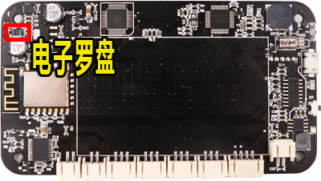
认识模块
“电子罗盘”硬件
罗盘也叫做指南针、司南，是中国古代四大发明之一。它能够利用地球磁场来指示方向，在航海中的应用非常广泛。传统罗盘相对都比较大。随着电子技术的发展，可以生产出非常小巧的电子罗盘，WU-Link内部的电路板上就集成了一块电子罗盘芯片使得WU-Link也具有识别方向的功能。

Slide 7
02.
认识指令
“点阵屏”类别指令；使用这个指令可以校准板载的电子罗盘。为了提高数据准确性，电子罗盘在使用前一般都需要校准，让电子罗盘的数值更加准确。
“校准板载指南针”指令
“点阵屏”类别指令；使用这个指令可以读取板载电子罗盘的角度值。所读取数值的范围是（0-360），将WU-Link正面向上摆放，即可读取相应的角度值。
“读板载指南针角度”指令

Slide 8
02
PART 02
作品制作

Slide 9
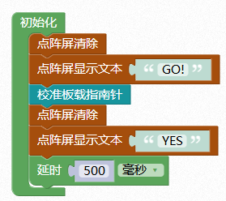
03.
作品制作
第一步：校准板载电子罗盘
电子罗盘使用之间必须先进行校准。由于校准程序只需要在程序一开始的时候运行一次，因此可以将“校准板载指 南针”指令作为“初始化”指令。
程序运行以后，点阵屏会显示“GO!”提示文本，这时让WU-Link在桌面沿着一个方向旋转直到点阵屏显示“YES!”时，表明电子罗盘校准完成。

Slide 10
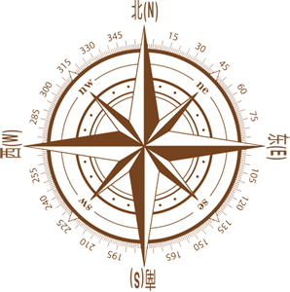
03.
作品制作
第三步：在点阵屏上显示方向字母
北
315°
45°
东
西
135°
225°
南

Slide 11
试一试
将上图所示程序下载到WU-Link，进行校准板载电子罗盘
想一想：除了以上介绍的校准提示方法你还可以使用什么方法提示操作者开始校准、完成校准？

Slide 12
试一试
使用“读板载指南针角度”指令让点阵屏上显示方向角度值
将WU-Link从北面开始，顺时针或者逆时针旋转，观察点阵屏上显示的角度值，你发现有什么规律

Slide 13
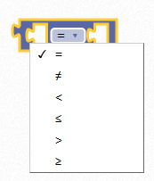
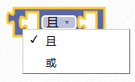
试一试
在点阵屏上显示方向字母
电子罗盘显示方向的角度值按顺时针方向从0度到360度依次递增。正北方是0度、正东方是90度、正南方是180度、正西方是270度
提示：需要用到变量、判断指令和“数学与逻辑”类别中的指令
逻辑比较指令
布尔运算指令

Slide 14
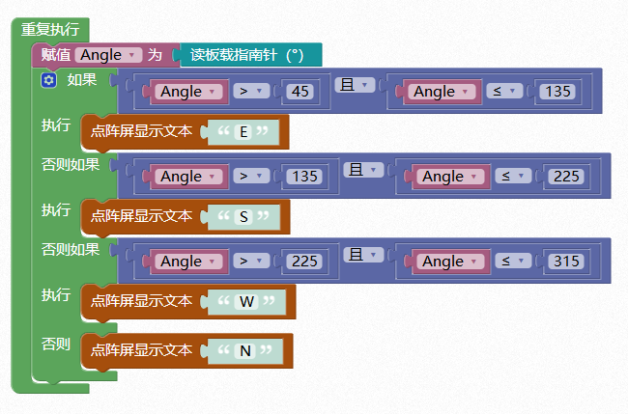
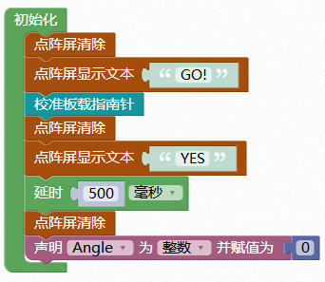
03.
作品制作
指南针

Slide 15
试一试
修改程序，再增加“东南”、“西南”、“西北”、“东北”这四个方向的 判断、显示？

Slide 16
拓展与思考
“用角度值指示方向”这种方法比较精确，可以准确得知方向的数值；“用字母指示方向”这个方法比较直观，能够马上知道当前的方向。能不能编写一个兼顾这两种方法的程序，用按键根据需要切换显示。

